Slide 1





Slide 2

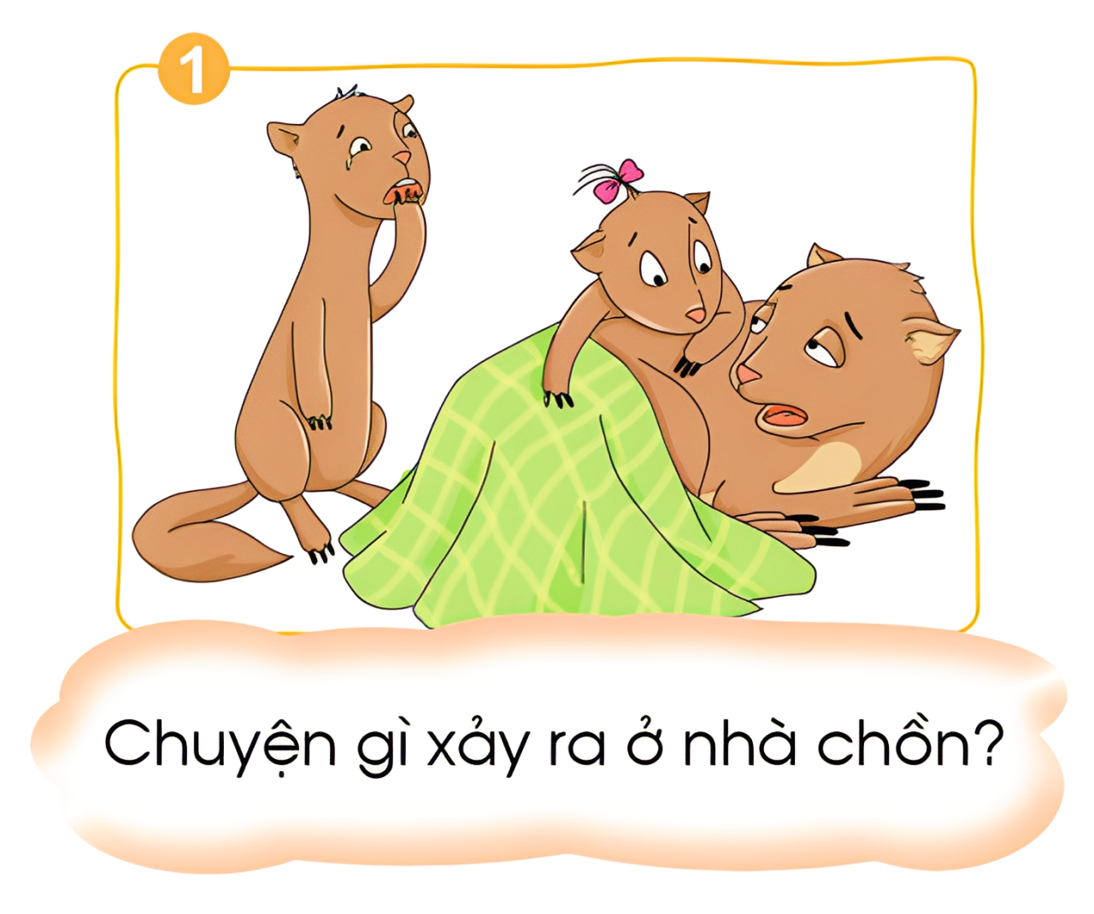
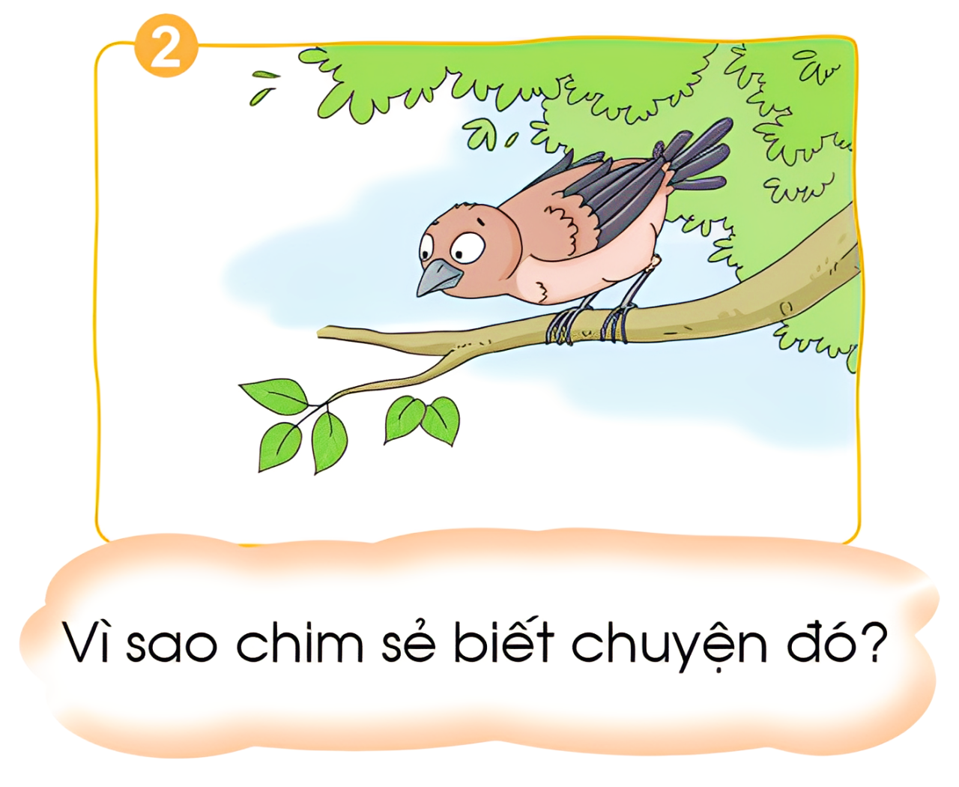

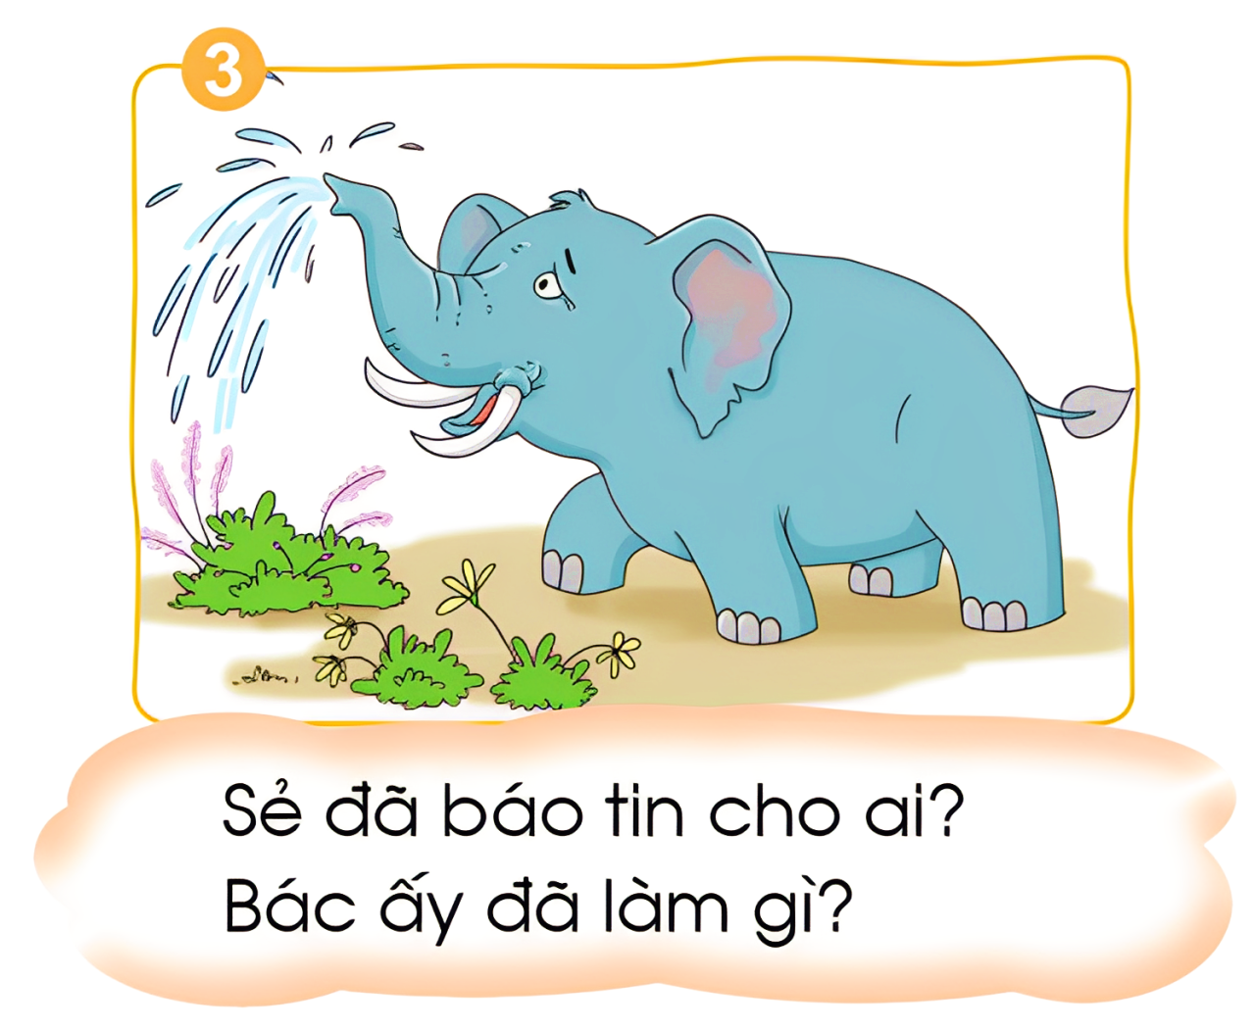
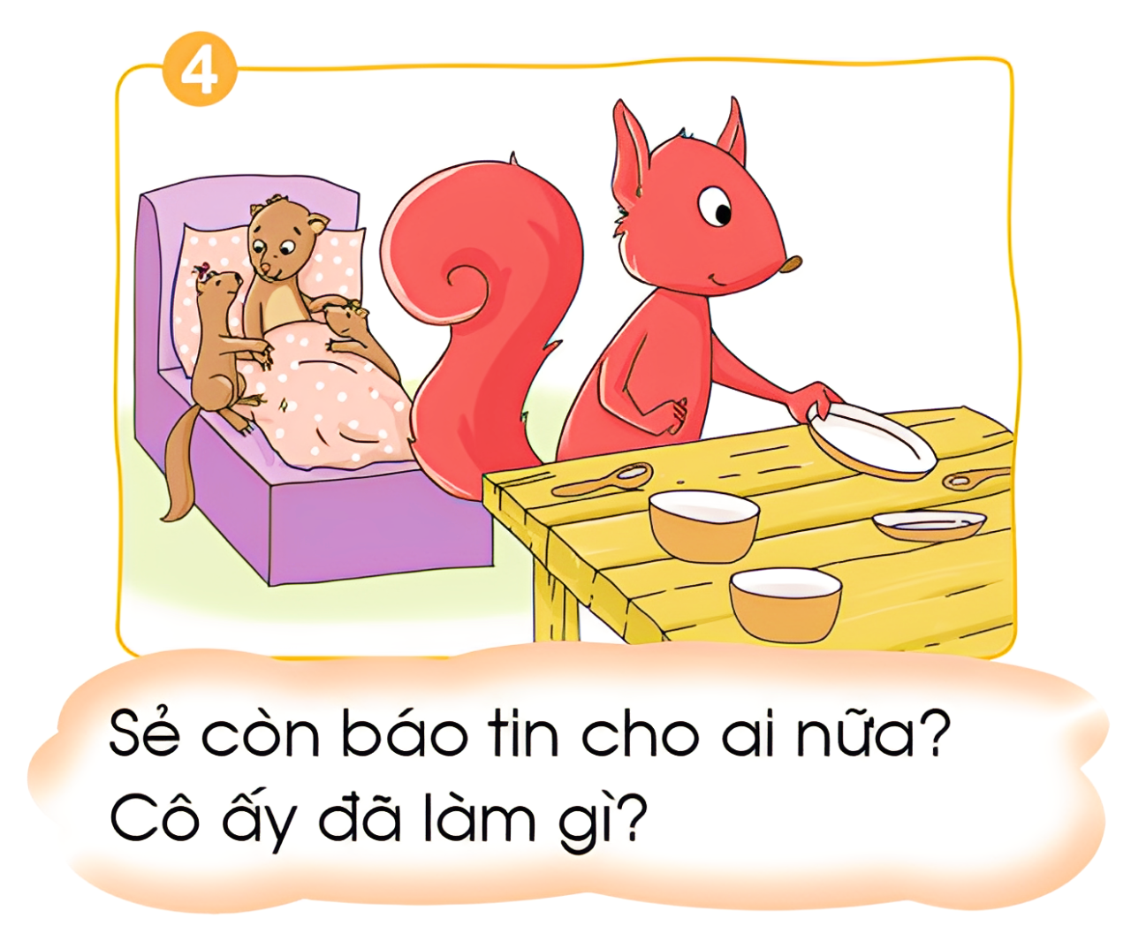
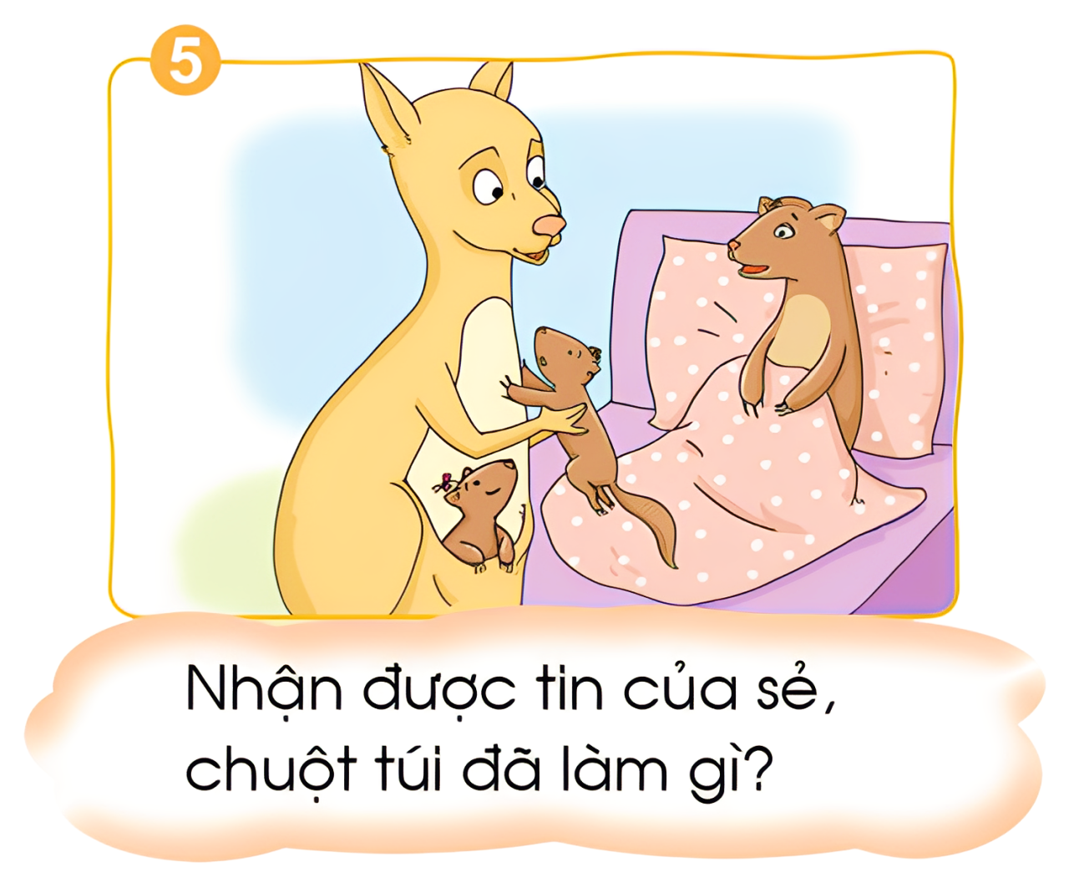
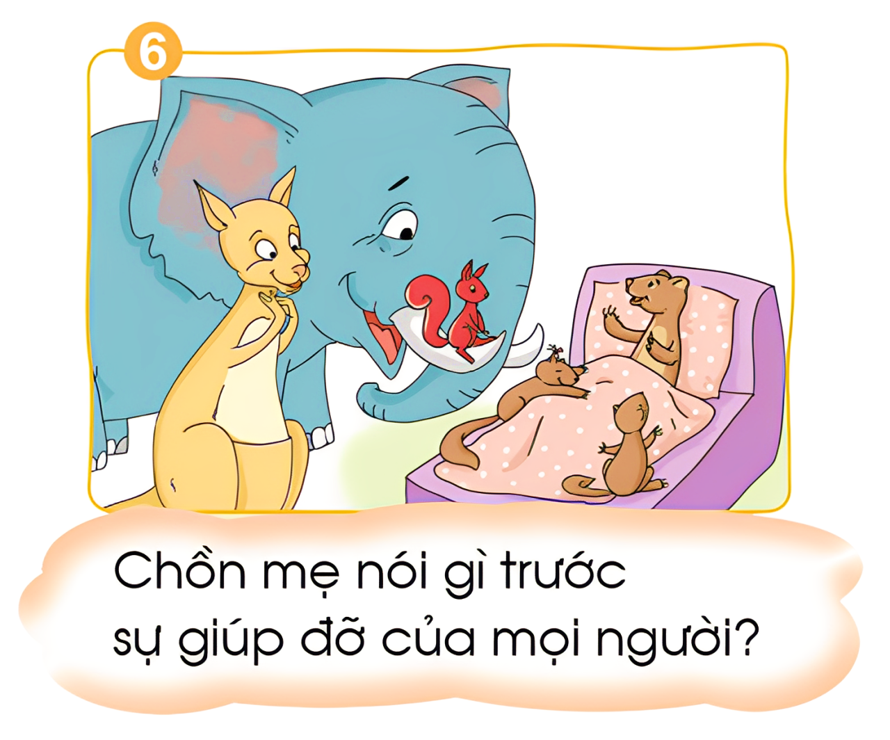
Hàng xóm
Theo 365 truyện kể trước giờ đi ngủ

Slide 3

Nói tên các nhân vật trong tranh và thử đoán nội dung câu chuyện.

Slide 4

Cùng lắng nghe câu chuyện nhé!

Slide 5


Slide 6

Chồn mẹ bị ốm. Hai chú chồn con la khóc ầm ĩ.
Vì sẻ nghe thấy tiếng kêu khóc ở nhà chồn, nó bay đến và biết được chuyện.

Slide 7
Sẻ báo tin cho voi. Voi lập tức đến nhà chồn. Thấy hoa cỏ trong sân đã khô héo, voi liền dùng vòi hút nước dưới giếng, tưới nước cho cây.
Sẻ báo tin cho sóc. Sóc lập tức đến nhà chồn. Nhìn thấy trên bàn toàn bát đĩa bẩn, sóc liền đem rửa, rồi lau bàn thật sạch sẽ.

Slide 8
Chuột túi nhận được tin của sẻ thì chạy ngay đến nhà chồn. Thấy hai chú chồn con đang khóc, chuột túi liền cho chúng vào túi ngực của mình và dỗ sẽ cho chúng đi chơi.
Chồn mẹ cảm động nói: “Có các bạn giúp đỡ, tôi thấy khỏe hơn rất nhiều”.

Slide 9



Em hãy chọn 2 tranh và tự kể chuyện theo 2 tranh đó.

Slide 10


Slide 11

1
- Về nhà xem lại nội dung đã học và kể lại câu chuyện “Hàng xóm” cho người thân nghe.
2
- Chuẩn bị bài tiếp theo.

